Slide 1
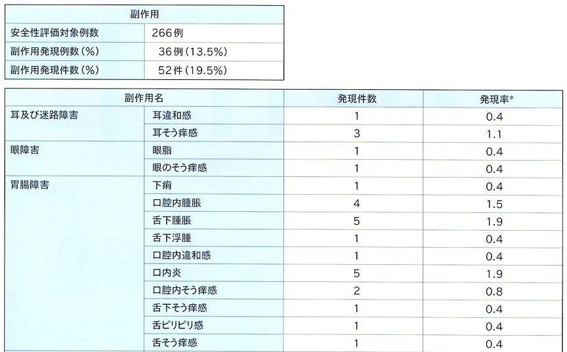
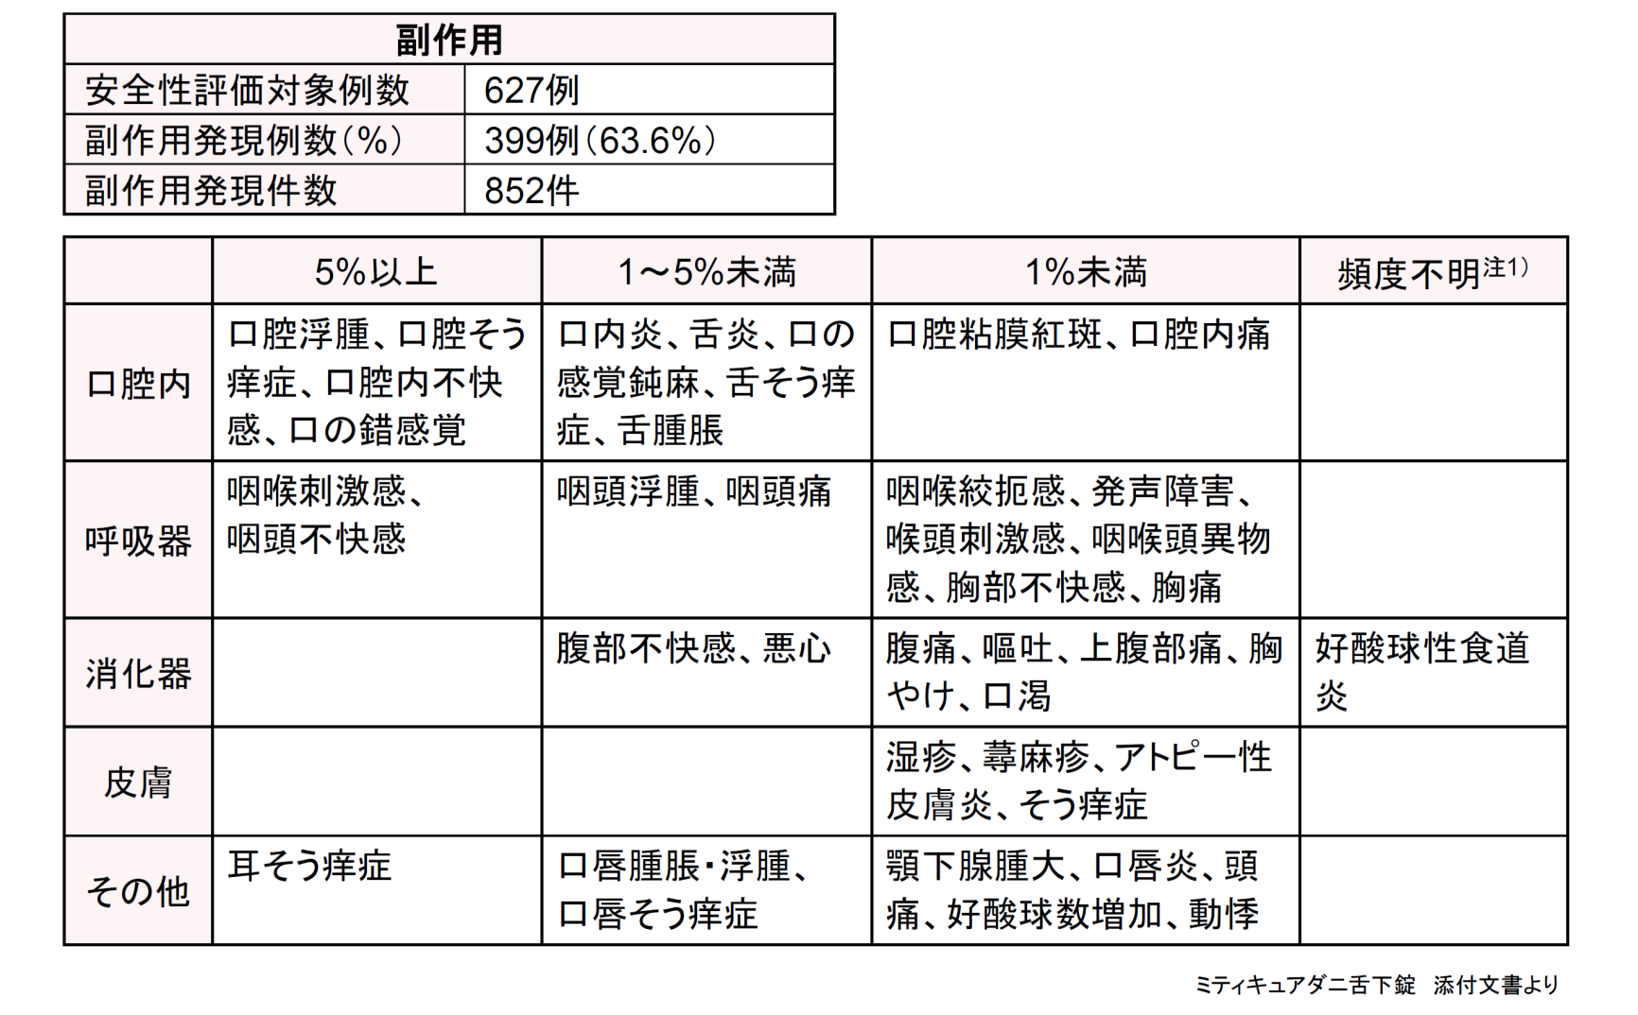
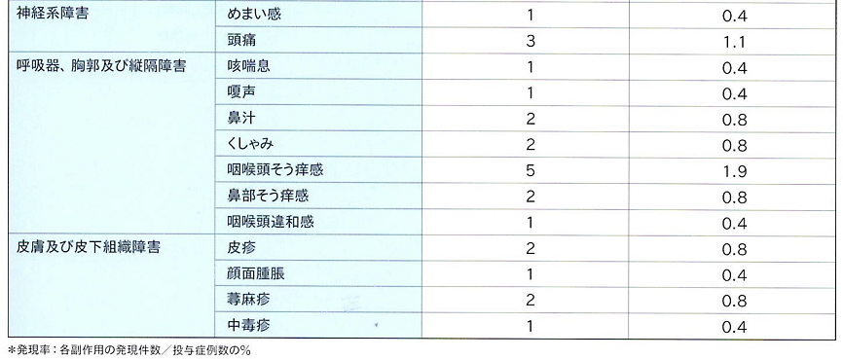
スギ花粉とダニの重複抗原例の
舌下免疫療法について－副作用の検討－
きくちクリニック
菊池 恒
はじめに
アレルギー性鼻炎は全国民の約40％が罹患していると推定され、重要な国民健康問題となっている。
根治を目指せる治療として2014年10月からスギ花粉症に対する舌下免疫療法が、2015年からダニアレルギーに対する
舌下免疫療法が開始され、治療が普及してきた。これらの治療は治験により、有効性、安全性が検討され報告されているが、スギ花粉症とダニアレルギーの重複抗原陽性患者による併用治療についての検討はされていない。
皮下免疫療法での併用治療は現在も施行されており、標準的な治療として確立しているため、舌下免疫療法の併用治療も可能ではないかと考え、今回私は当院においてスギ、ダニ重複抗原陽性患者において、舌下免疫療法を併用して行い、副作用について単独治療と比較検討したので報告する。
対象と方法
患者はダニ（ヤケヒョウヒダニ１） 、 スギ抗原陽性の16名（男性13名 女性3名） 年齢12－75歳（平均37.4歳）
RAST： 平均
スギ 3.5 シダトレン®→ミティキュア® 9名
ダニ（ヤケヒョウヒダニ１） 3.8 ミティキュア®→シダトレン® 7名
投与スケジュール
シダトレン®、 ミティキュア®重複投与例
シダトレン®増量期2週間
シダトレン®維持期
2週間
ミティキュア®
増量期1週間
ミティキュア®維持期
2週間
副作用
症例 年齢 性別 開始順 シダトレン® ミティキュア®
1 46 M S→M
2 42 M S→M のどのかゆみ
3 40 M M→S のどのかゆみ
4 12 M M→S
5 58 F M→S
6 12 M S→M くしゃみ、鼻汁
7 32 M S→M 舌下部腫脹
8 13 M S→M 舌下部腫脹高度→中止
9 35 F S→M くしゃみ、鼻汁 舌下部腫脹
10 14 M S→M 舌下部腫脹
11 75 M S→M
12 48 M M→S 鼻汁、鼻閉
13 48 F M→S 咳 眼、体のかゆみ
14 42 M M→S 口のかゆみ
15 40 M S→M 咽頭痛
16 42 M M→S
（開始順の S = シダトレン® 、M = ミティキュア® ）
または
ミティキュア®増量期1週間
ミティキュア®維持期
2週間
シダトレン® 増量期2週間
シダトレン®維持期
2週間
当院
シダトレン®単独116例
合計
S+M
45.5％ 37.5％
5.1％ 0％
3.0％ 0％
17.2％ 12.5％
0％ 0％
27.3％ 25.0％
0％ 0％
当院
ミティキュア®単独35例 S+M
合計54.8％ 43.8％
中止症例 4例（11.1％） 1例（6.3％）
M S+M
35.5％ 31.3％
16.1％ 6.3％
3.2％ 6.3％
6.5％ 0％
考察
・皮下免疫療法は２つ以上の抗原を同時に接種開始し、継続できることはよく知られており、施設によってはスギ、
ダニエキス（またはハウスダスト）を混注する施設もある。
・そのためスギ、ダニアレルギーに対する舌下免疫療法の併用治療もできるのではないかと考えた。
舌下免疫療法の併用治療の前向き研究は海外でも報告は見られないが、本邦では最近併用治療の報告がみられており、
先に行われたアレルギー学会でも、山梨大学医学部、ながくら耳鼻咽喉科アレルギークリニックと２施設での報告があり、
単独治療例と比べて副作用の増加は見られず、安全性に問題はなかったと報告している。
・当院での検討でもスギ、ダニアレルギーに対する舌下免疫療法の併用治療は、単独治療例と比べて副作用の増加は
見られず、安全に施行できると思われた。さらにスギ花粉舌下エキス（シダトレン® ）を先に開始しても、
ダニ舌下錠（ミティキュア® ）を先に開始しても安全性に問題がないと思われた。
まとめ
１．スギ、ダニ重複抗原陽性患者に舌下免疫療法を併用したが、
単独施行例と比較して副作用の増加は見られなかった。
２．スギ、ダニ重複抗原陽性患者に対する舌下免疫療法の併用施行は安全と考えられた。

